Slide 1
Государственное бюджетное образовательное учреждение г. Москвы "Школа с углубленным изучением отдельных предметов №982 имени маршала бронетанковых войск П.П. Полубоярова". Дошкольное отделение
Образовательная область
«Познавательное развитие»
Подготовила:
Марчук Т.В.

Slide 2
Основные цели и задачи
Развитие познавательно-исследовательской деятельности. Развитие познавательных интересов детей, расширение опыта ориентировки в окружающем, сенсорное развитие, развитие любознательности.
Приобщение к социокультурным ценностям. Ознакомление с окружающим социальным миром, расширение кругозора детей, формирование целостной культуры мира. Формирование первичных представлений о малой родине и Отечестве, традициях, праздниках.

Slide 3
Формирование элементарных математических представлений- первичные представления об основных свойствах и отношениях объектов окружающего мира: форме, цвете, размере, количестве, числе, части, части и целом, пространстве и времени.
Ознакомление с миром природы.
Формирование элементарных экологических представлений о природном многообразии планеты Земля. Формирование понимания того, что человек –это часть природы, что он должен беречь, охранять и защищать ее. Воспитания любви к природе, желание беречь ее.

Slide 4
ОБРАЗОВАТЕЛЬНЫЕ ОБЛАСТИ
социально-коммуникативное развитие
познавательное развитие
речевое развитие
художественно-эстетическое развитие
физическое развитие

Slide 5
Пирамида познания
Воображение
Память
Восприятие
Мышление

Slide 6
Задачи образовательной деятельности детей разного возраста в области познавательного развития
Ранний возраст
Младший возраст
Средний возраст
Старший возраст
Старший дошкольный возраст

Slide 7
Ранний возраст (от 2до 3 лет)- формировать представления о предметах ближайшего окружения, о простейших связях между ними. Упражнять в установлении сходства и различия между предметами, имеющие одинаковое название.
Продолжать работу по обогащению непосредственного чувственного опыта детей в разных видах деятельности, постепенно включая все виды восприятия. Проводить дидактические игры на развитие внимания и памяти, тактильных ощущений.
Младший возраст (от 3до 4 лет) - Поддержать детское любопытство развивать интерес к совместному со взрослыми и самостоятельному познанию. Обогащать чувственный опыт детей, развивать умение фиксировать его в речи.

Slide 8
Средний возраст (от 4до 5 лет)- Развивать целенаправленное восприятие
Поощрять самостоятельное обследование окружающих предметов. Продолжать работу по сенсорному развитию в разных видах деятельности. Развивать осязание. Знакомить с различным материалом на ощупь. Развивать первичные
навыки в проектно-исследовательской деятельности, оказывать помощь в оформлении ее результатов и создании условий для их презентации сверстникам.
Старший возраст (от 5 до 6лет)- Закреплять представления о предметах и явлениях окружающей действительности. Развивать познавательно-исследовательский интерес, показывая занимательные опыты, привлекая к простейшим экспериментам. Создавать условия для реализации детьми проектов трех типов: исследовательских, творческих и нормативных.
Старший дошкольный возраст (от 6 до 7 лет)- Развивать интерес к самостоятельному познанию объектов окружающего мира. Содействовать проявлению и развитию в игре необходимых для подготовки к школе качеств: произвольного поведения, ассоциативно-образного мышления, воображения, познавательной активности.

Slide 9
Способы и приемы взаимодействия взрослого и ребенка в разных возрастных группах
Младший возраст
Деятельность под руководством взрослого
Пример поведения
Средний возраст
Сотрудничество со взрослыми в практических делах
Активное стремление к познавательному , интеллектуальному общению
Старший возраст
Самостоятельная и разнообразная деятельность по интересам
Поддерживать проявление индивидуальности в ребенке
Поддерживать в детях ощущение взросления

Slide 10
Содержание образовательной области «Познание»
Ребенок открывает мир природы
Развитие сенсорной культуры
Формирование первичных представлений о себе и других людях
Первые шаги в математике, исследуем и экспериментируем
Формирование с пяти лет первичных представлений о малой родине, отечестве, многообразии стран и народов мира

Slide 11
Формирование первичных представлений о малой Родине
Родной город
Родная страна
Планета Земля

Slide 12
Представления о небесных телах и светилах
Многообразие животного мира
Эксперименты по выявлению свойств неживой природы
Сравнение объектов и явлений природы

Slide 13
Первые шаги в математике
Уметь характеризовать объект
Простейшие арифметические задачи
Цифры
Умение устанавливать связи и зависимости
Последовательность действий в алгоритме

Slide 14
Формы, способы, методы и средства реализации
Продумывание содержания и организации совместного образа жизни детей
Определяются единые для всех детей правила сосуществования детского общества
Соблюдаются гуманистические принципы педагогического сопровождения развития детей
Осуществляется развивающее взаимодействие с детьми, основанное на современных педагогических позициях
Сочетается совместная с ребенком деятельность и самостоятельная деятельность детей
Ежедневное планирование образовательных ситуаций
Создание развивающей предметно-пространствен
ной среды;
Сотрудничест
во с родителями

Slide 15
Познавательно-исследовательская
деятельность

Slide 16
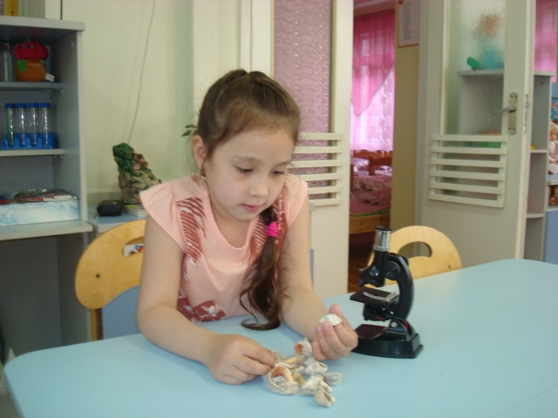
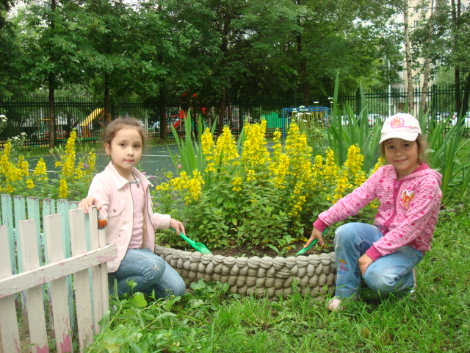
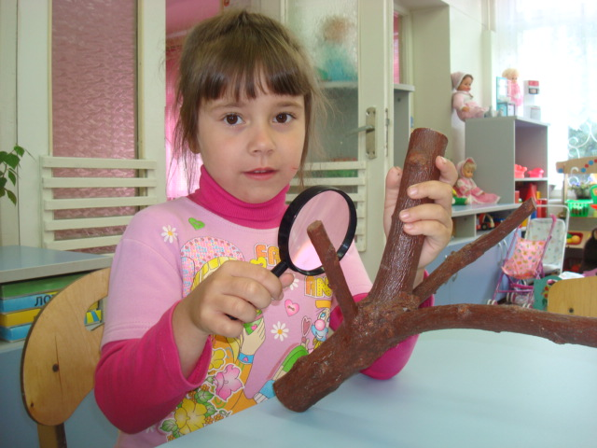
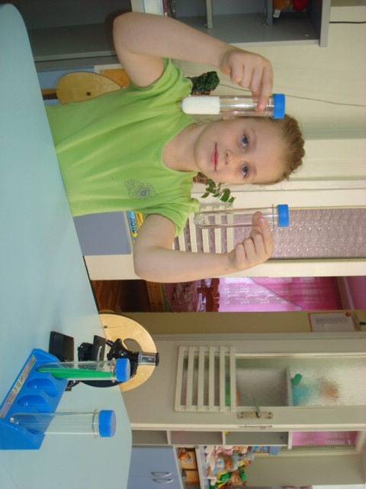

Slide 17
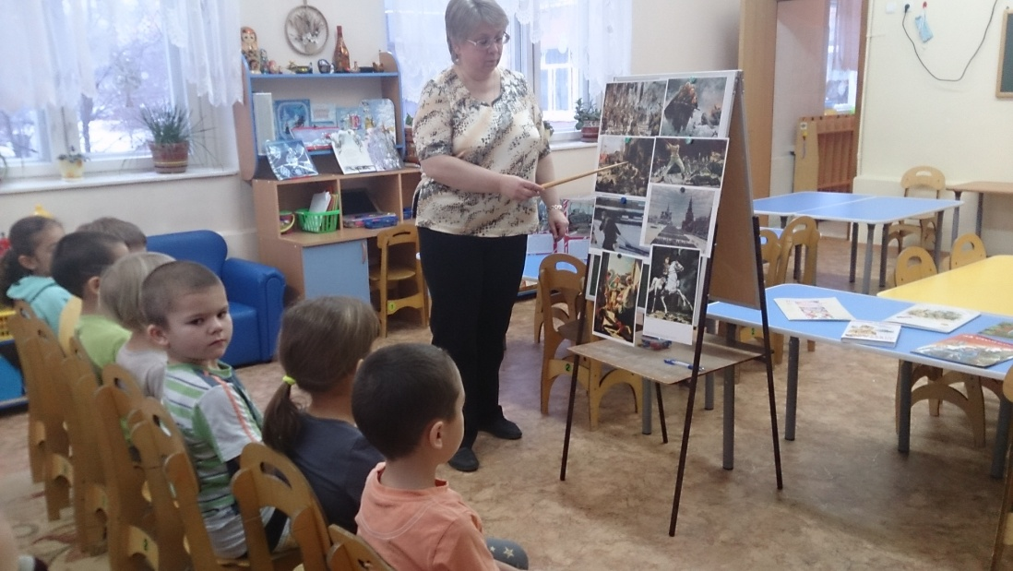
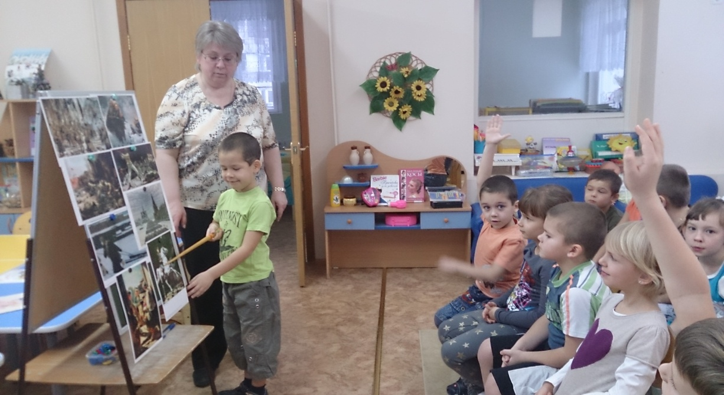
ПРИОБЩЕНИЕ
К СОЦИОКУЛЬТУРНЫМ ЦЕННОСТЯМ

Slide 18
Формирование элементарных
Математических представлений

Slide 19
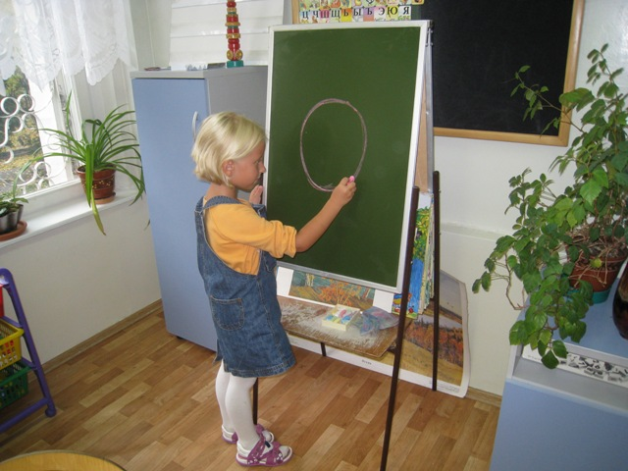
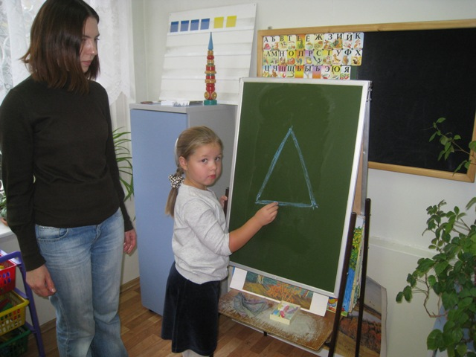
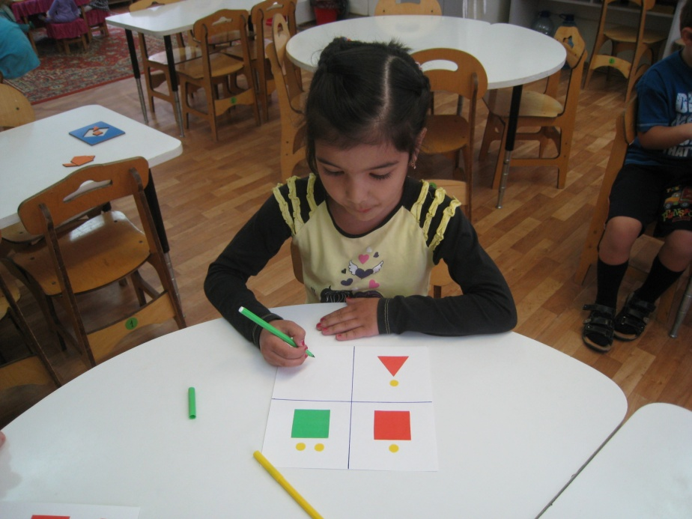

Slide 20
Ознакомление с миром
Природы

Slide 21
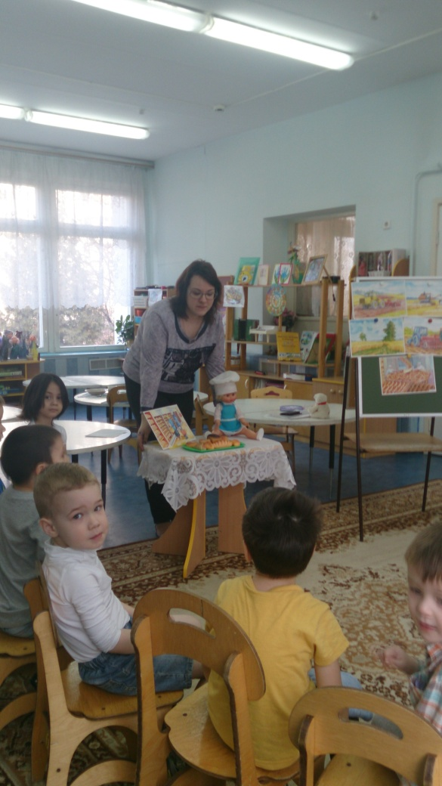
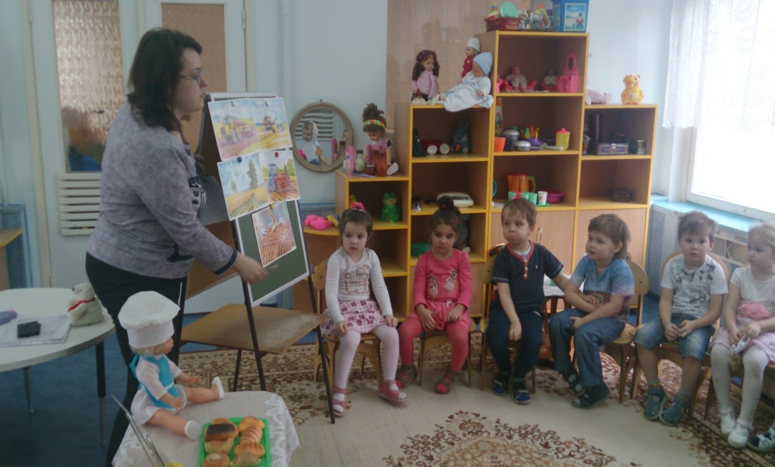
Занятие на тему
«Хлеб всему голова»

Slide 22
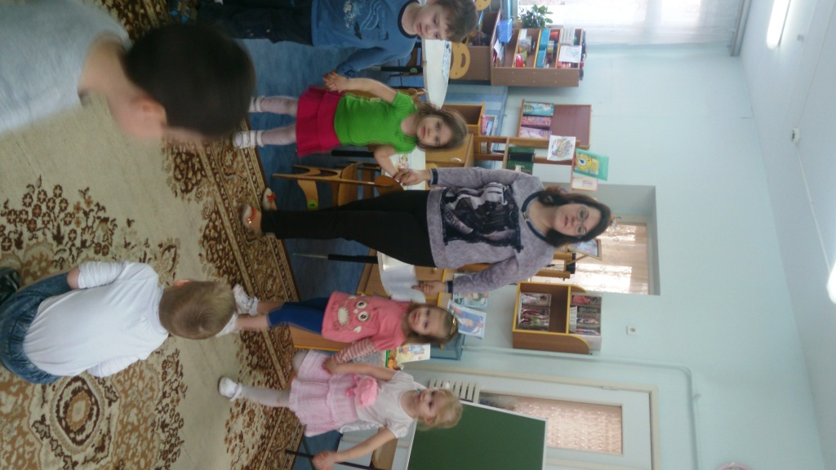
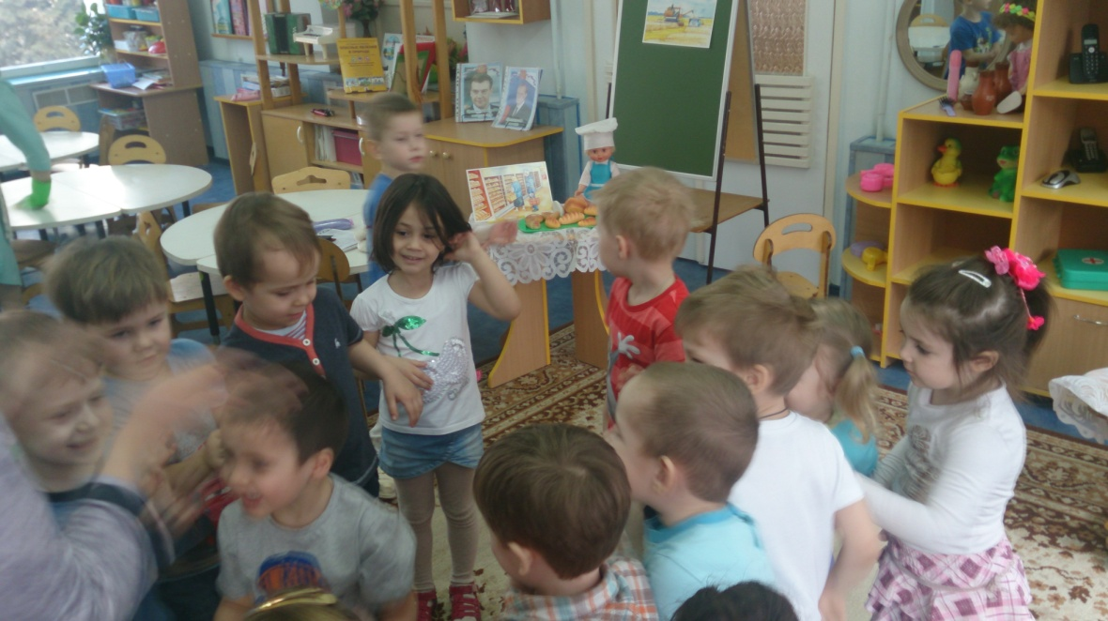
Цель: познакомить детей с этапами выращивания хлеба, воспитывать Бережное отношение к хлебу.

Slide 23
Конструирование

Slide 24
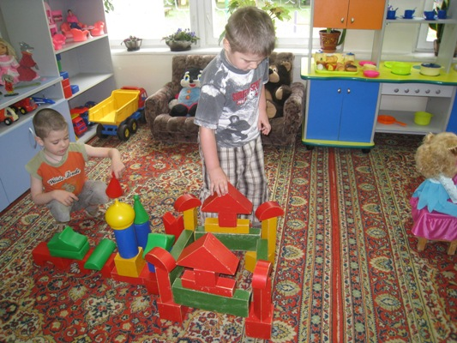
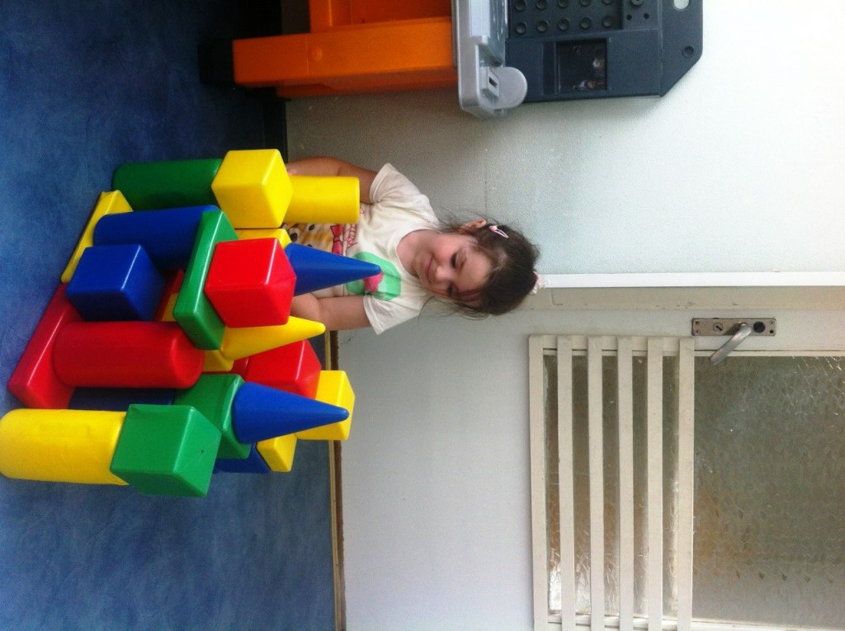
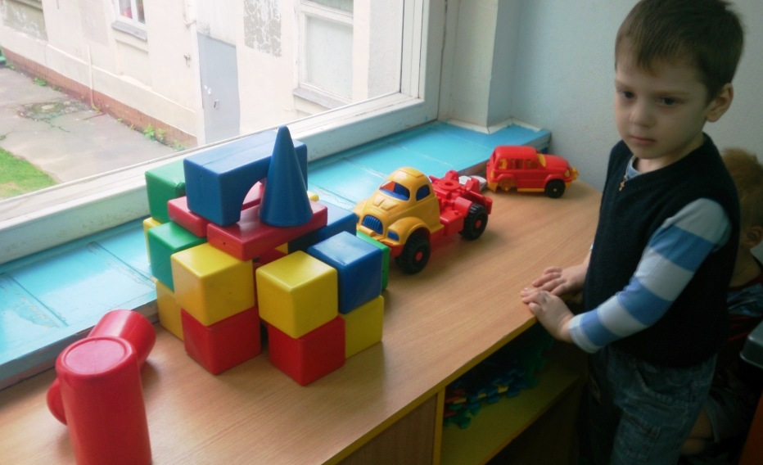

Slide 25
Результаты работы
В результате реализации данной образовательной области дети получают первичное представление об окружающем мире, о свойствах и отношениях объектов окружающего мира (форме, цвете, размере, звучании, количестве, числе, пространственно временные представления ), о малой родине и Отечестве, представление о социокультурных ценностях нашего народа, страны.
У детей развивается интерес, любознательность, познавательная активность. Так же развиваются психические процессы внимание, память, восприятие и воображение.

Slide 26
Спасибо за внимание!

